Slide 1
주식회사 명신
01. 기업현황
02. 생산 제품
03. 제품, 인증서, 및 특허증
04. 자주 묻는 질문
2024 회사소개서
IMSF Co., Ltd 주식회사 명신
대표이사 홍성준

Slide 2
주식회사 명신
01. 기업현황
02. 사출 성형 생산 제품(플라스틱)
03. 설비현황
04. 개발 기술, 인증서, 및 특허증
05. 탄소중립형 제품
06. 오시는 길
2025 회사소개서
IMSF Co., Ltd 주식회사 명신
대표이사 홍성준

Slide 3
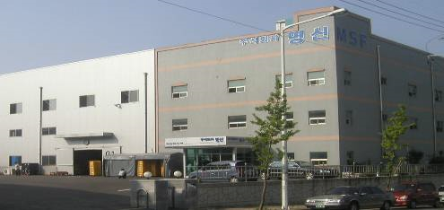
01 Company Status
www.imsf.co.kr
기업 개요
Company
Overview

Slide 4
01 Company Status
www.imsf.co.kr
기업 미션
Company
Vision
창조적 기술과 발전적 사고로 미래를 지향하는 강소기업 달성
- MS3035 -
VISION(MS3035) : 2030년까지 매출 300억원, 영업이익률 5% 달성
경영방침
품질방침
환경방침
윤리방침
고객경영
혁신경영
고객불만 제로화
제품 및 서비스의 지속적 개선
친환경 사업장 구축
준수의무사항 일관된 운용
윤리규범 준수
사회적 책임과 인간존중 경영

Slide 5
01 Company Status
www.imsf.co.kr
명신 기업 조직도
대표이사
경영지원팀
전무이사 (공장장)
스마트/신공장추진단
고객 지원팀
생산팀
기술연구소
품질보증팀
매출/고객 관리
생산기획
제품/금형개발
품질 보증
물류/수출 관리
생산/포장
원가관리
품질 관리
완제품관리
POP(MES)관리
영업(수주)관리
시스템 관리
협력업체관리
설비(보전)관리
자동화
제품 검사
자재관리
재공품관리
MES구축
금형 관리

Slide 6
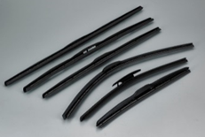
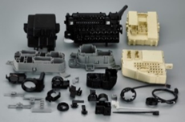
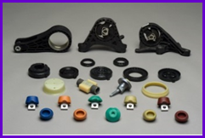
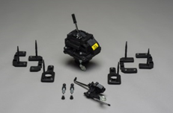
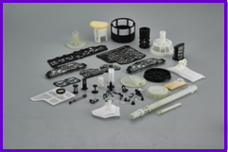
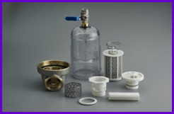
01 Company Status
www.imsf.co.kr
년도별 매출액
고객별 매출액

Slide 7
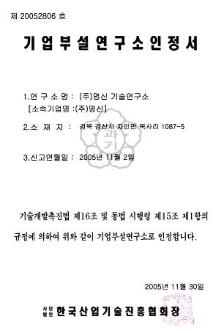
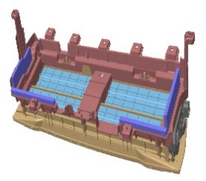
01 Company Status
www.imsf.co.kr
기술연구소
부품개발현황

Slide 8
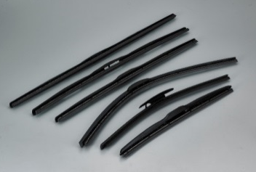
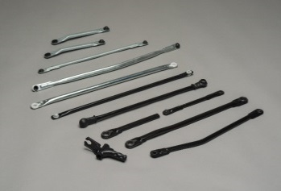
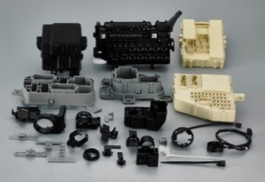
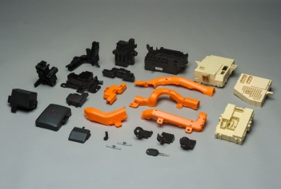
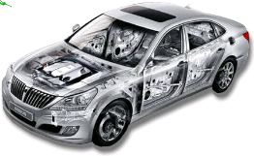
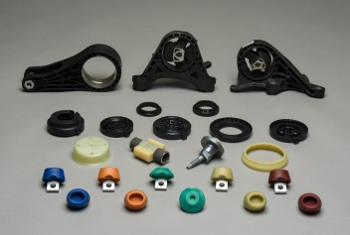
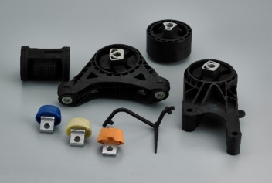
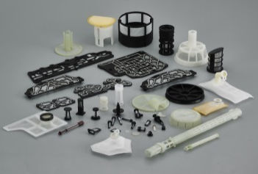
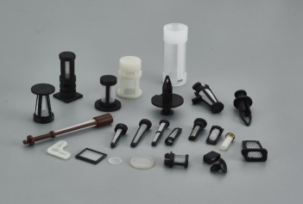
02 Productions
www.imsf.co.kr
생산 부품 현황
외장부품류
전장부품류
방진부품류
필터부품류

Slide 9
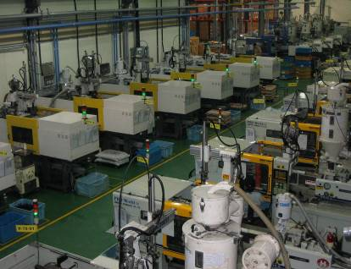
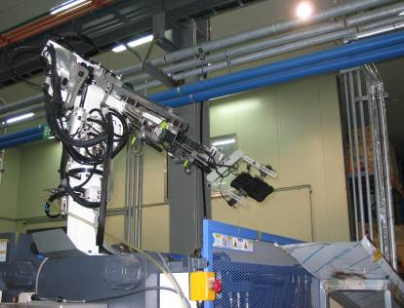
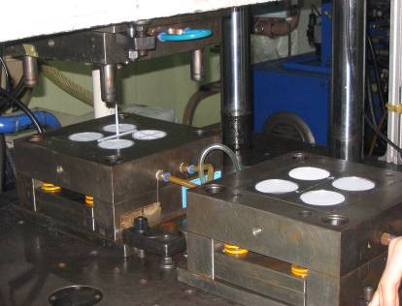
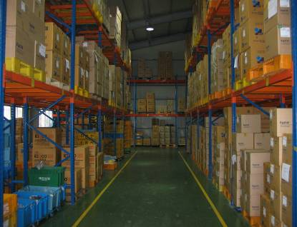
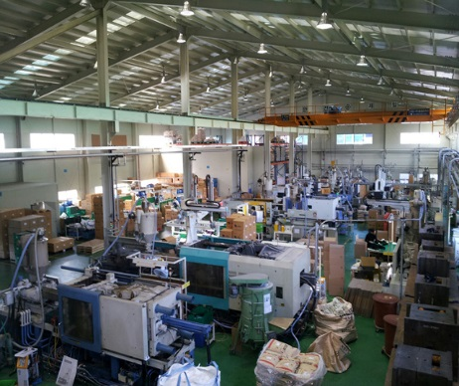
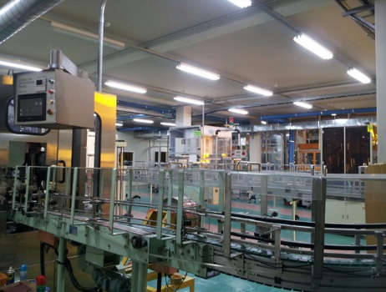
03 Facilities
www.imsf.co.kr
제조설비 현황

Slide 10
03 Facilities
www.imsf.co.kr
검사설비 현황

Slide 11
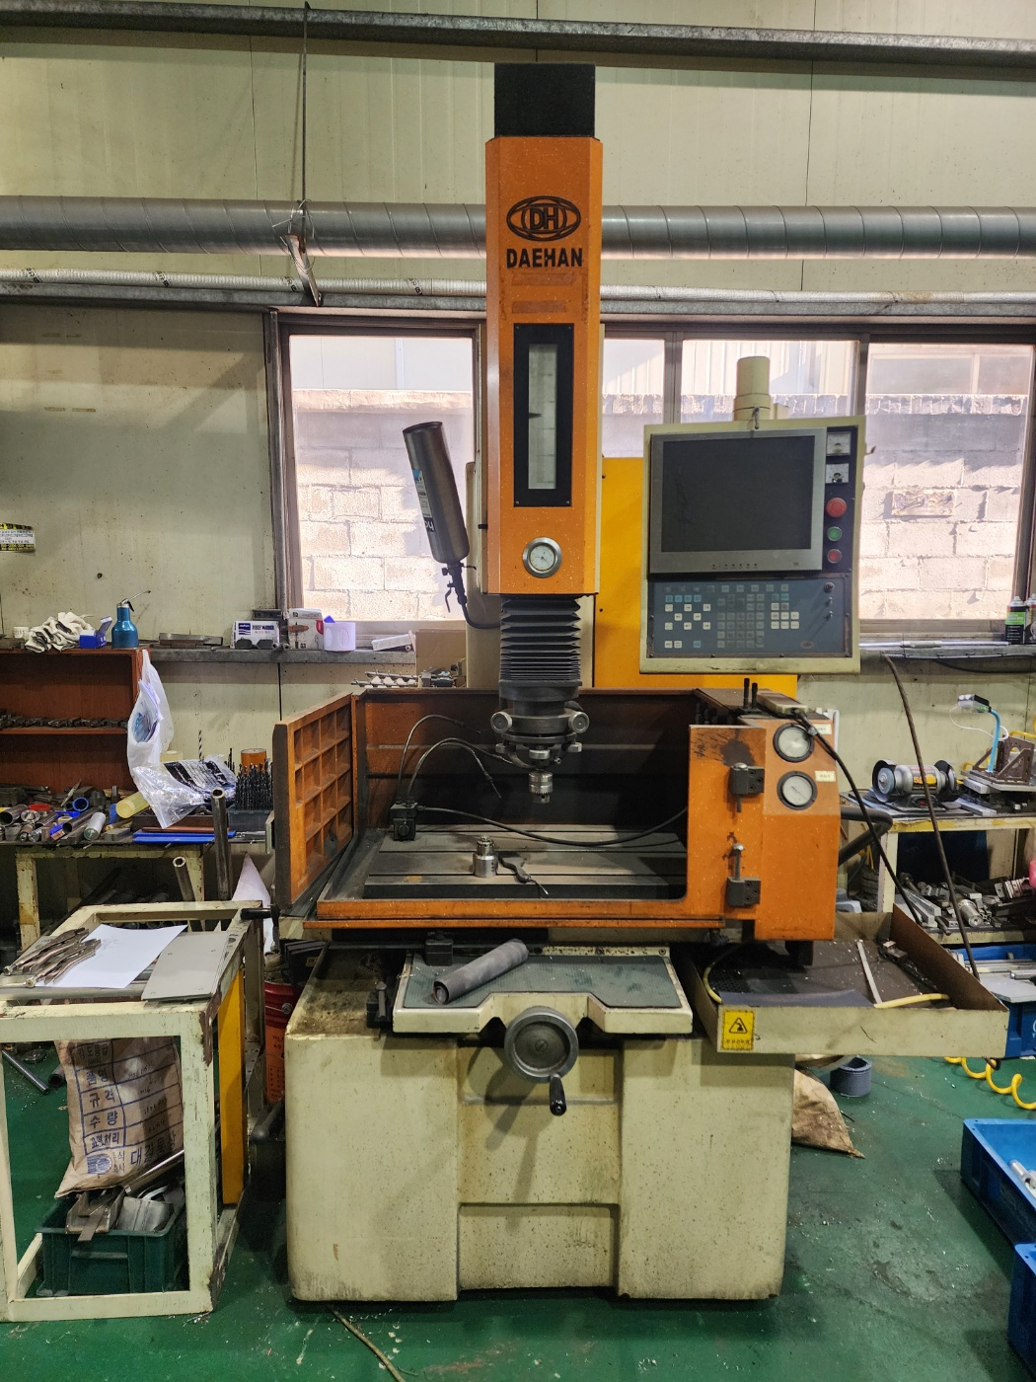
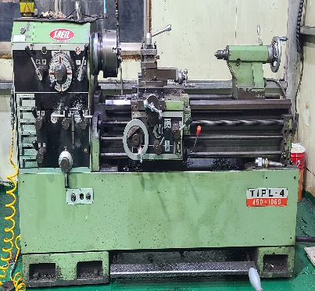
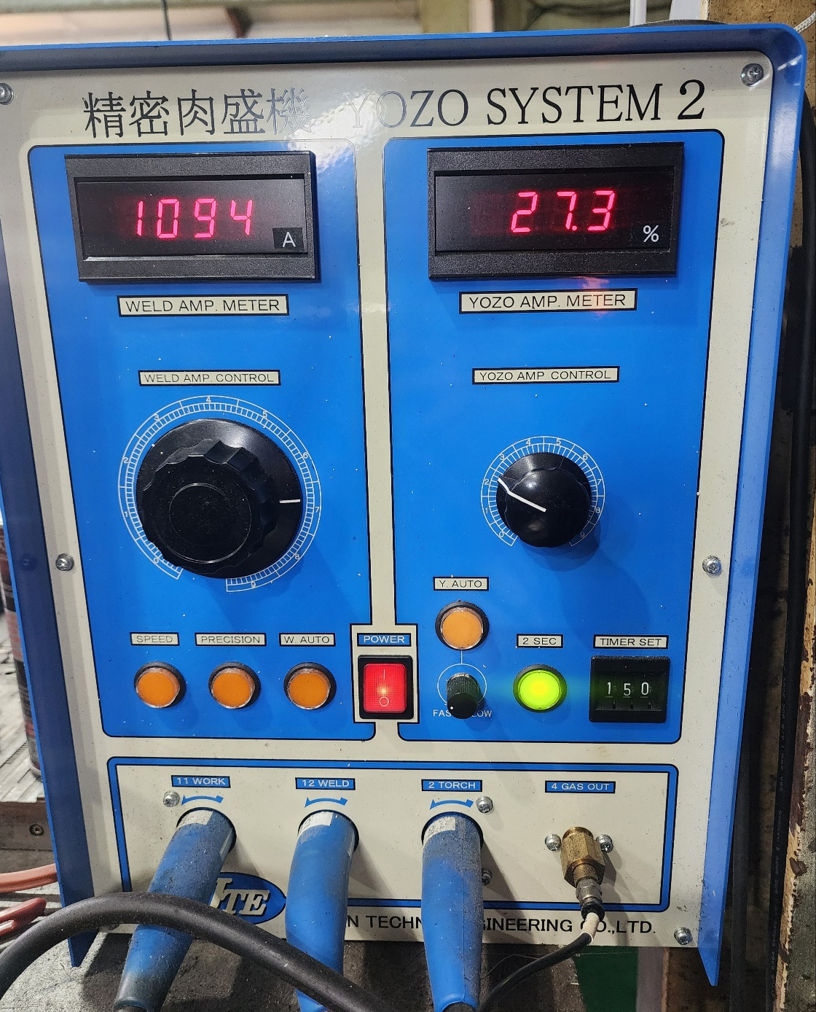
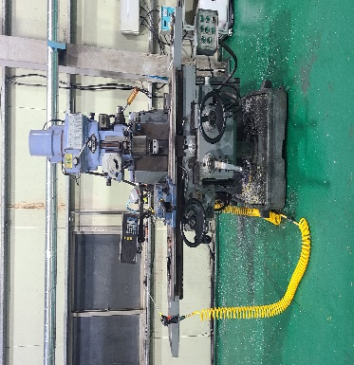
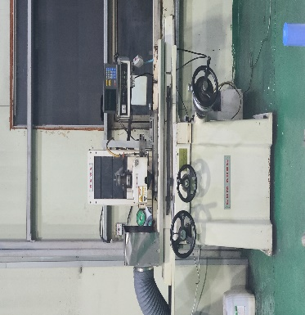
03 Facilities
www.imsf.co.kr
가공설비 현황

Slide 12
03 Facilities
www.imsf.co.kr
제조 공정 자동화 설비
No. | 개발 내용
1 | 플라스틱 Cradle Bushing Inner Over Mold 공정자동화 시스템 (다관절로봇)
2 | 차량용 와이퍼 LINK BALL RETAINER 인서트 사출공정의 생산 공정 자동화 시스템 (다관절로봇)
3 | 직교 로봇 제어 기술을 응용한 인서트 사출 외관 제품 사출 공정 시스템 (직교로봇)
4 | 다품종 플라스틱 Member bushing 인서트 사출공정에서 AI 기술을 적용한 엣지 컴퓨팅 기반 능동제어 로봇 제조 시스템 (다관절로봇)
5 | Hybrid Type Wiper Blade 사출공정 자동화 로봇 디버링 시스템 (다관절로봇)
6 | 차량용 플라스틱 노즐 융착 및 검사 자동화 시스템 (협동로봇)
7 | 차량용 와이퍼 센터스포일러 인서트 사출과 자동세척 및 치수검사 자동화 시스템 (다관절로봇)
8 | 자동차 Wiper Center Spoiler의 치수/외관품질 및 생산성 향상을 위한 스마트 사출공정 시스템

Slide 13
04 Development Technology, Patents and Certificates
www.imsf.co.kr
제품 개발 R&D 현황
No. | 개발 내용 | 비고
1 | 고강성 High Damped 플라스틱 복합소재가 적용된 Half Shell Type의 EV Drive Mount Bracket 경량화 사출부품 개발 | 개발중
2 | 고수밀성 Wiper Protective Cover 국산화 및 고내열성 슈퍼 EP가 적용된 Wiper Link Gear 개발 | 개발중
3 | 열전도성 플라스틱 복합소재를 적용한 냉트임 개선형 저전력 디젤연료필터 Housing 개발 | 사업화완료
4 | 3D 형상적응형 금형기술과 플라스틱 복합소재 정밀사출성형 기술을 적용한 차량용 와이퍼 피봇 및 ARM의 경량화 제품개발 | 개발완료
5 | 고강성 기반의 플라스틱 복합소재를 적용한 Rear Wiper Motor Gear Housing 및 Hidden Type Blade Assy 개발 | 사업화완료
6 | 플라스틱 복합소재가 적용된 EBS-VDC 1ch Modulator Valve의 하이테크 사출부품 및 Silence Mesh 국산화 개발 | 개발완료

Slide 14
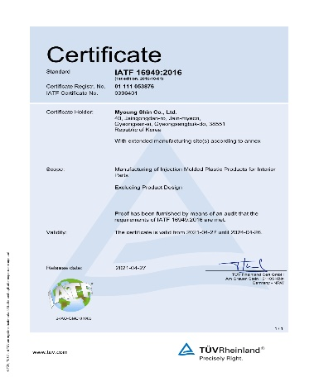
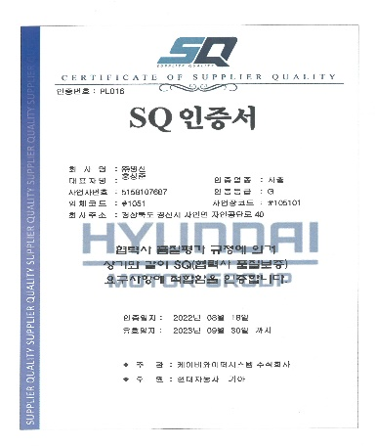
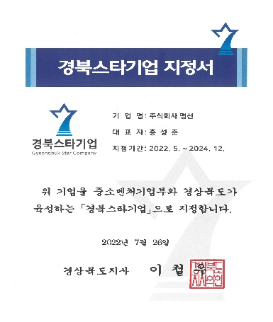
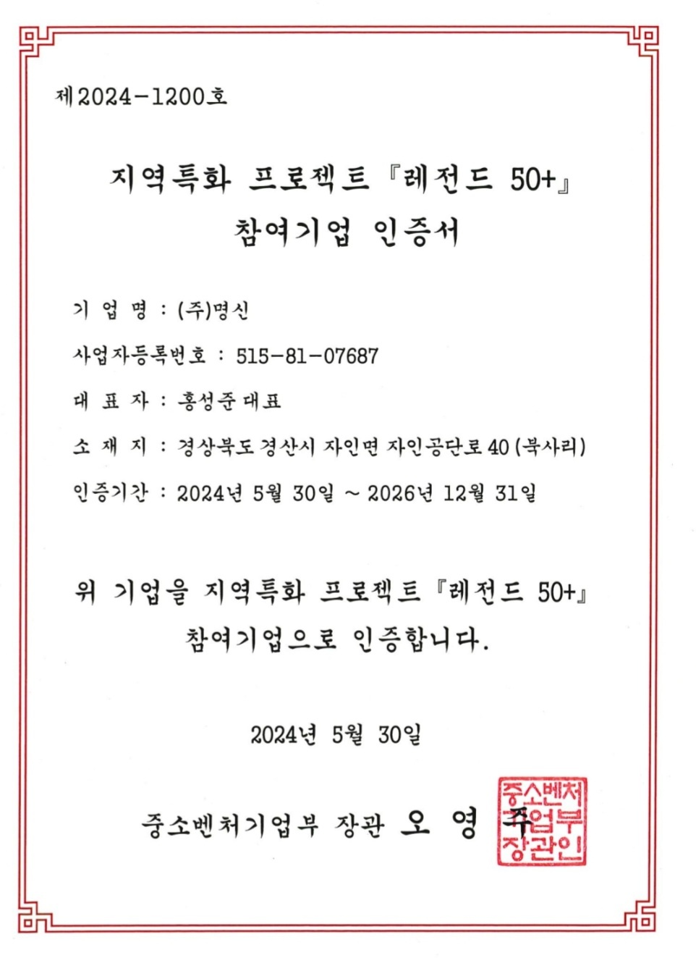
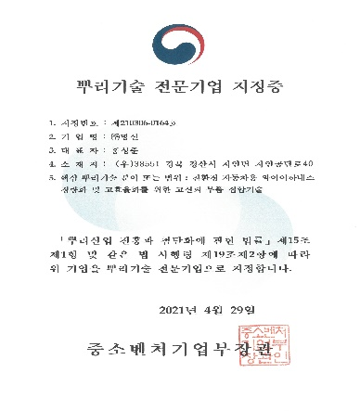
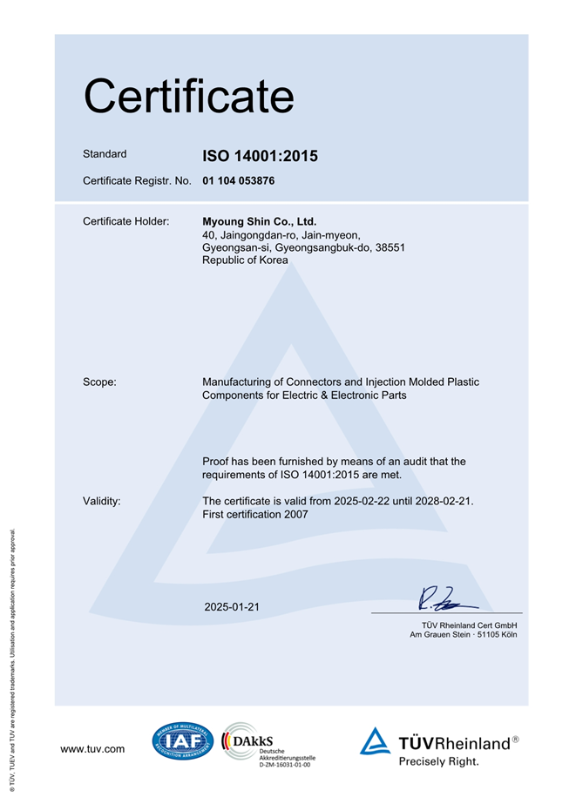
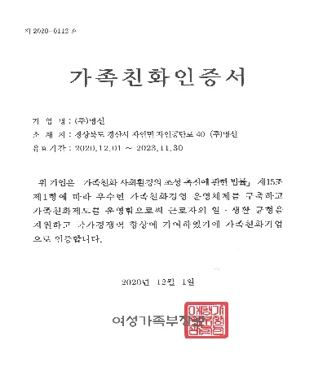
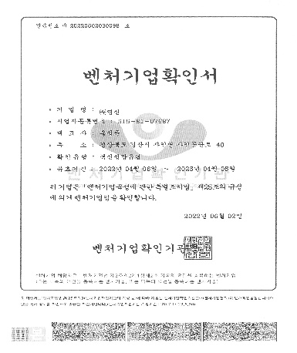
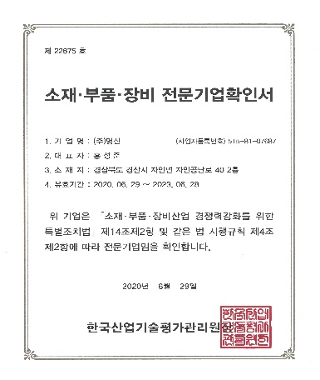
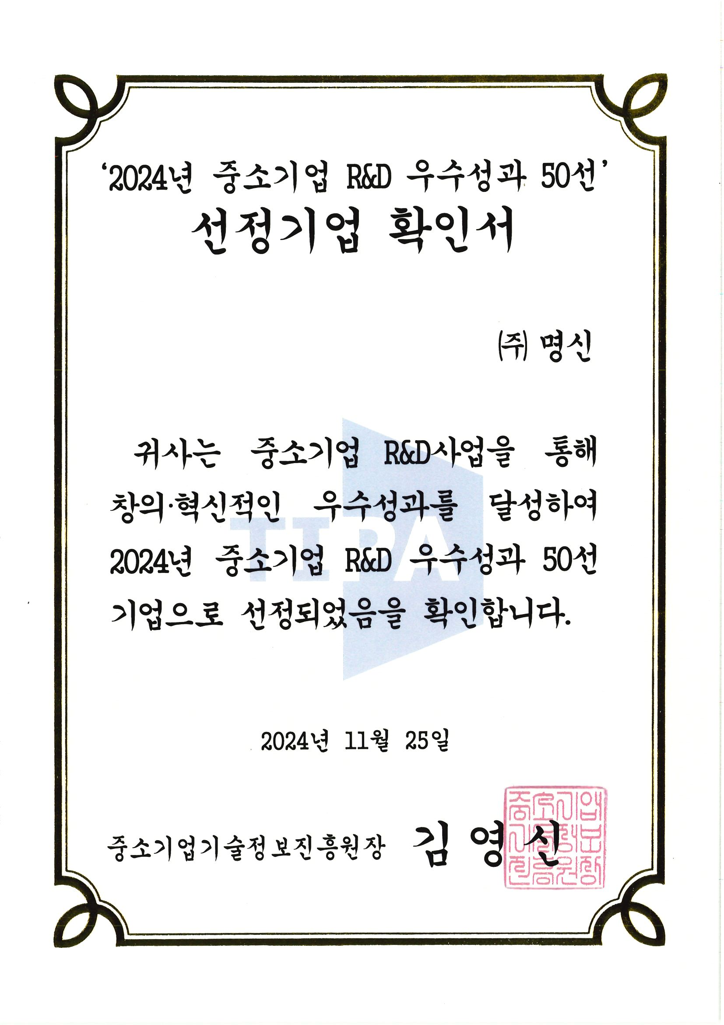
04 Development Technology, Patents and Certificates
www.imsf.co.kr
인증 현황
시스템 인증
SQ-MARK
기 타
기 타
기 타
IATF 16949
사출 SQ-MARK
경북스타기업
레전드 50+ 인증서
뿌리기술 전문기업
ISO 14001
가족친화인증
벤처기업확인서
소재부품장비 전문기업
R&D 우수기업 선정

Slide 15
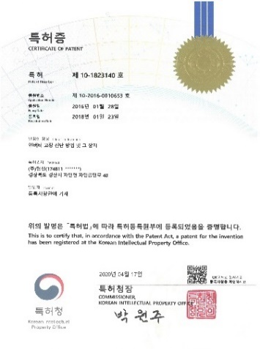
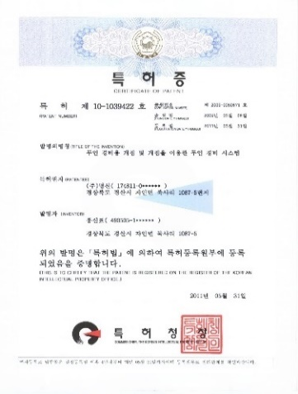
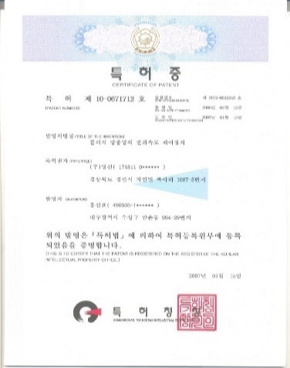
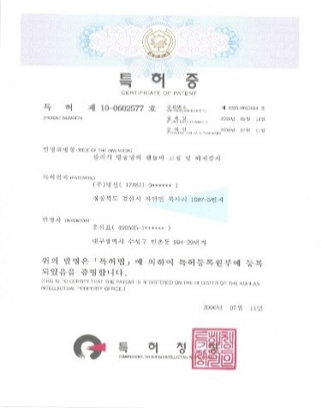
04 Development Technology, Patents and Certificates
www.imsf.co.kr
특허 현황
제10-1823140호
제10-1039422호
제10-0671712호
제10-0602577호
제10-1823140호
제10-2455955호

Slide 16
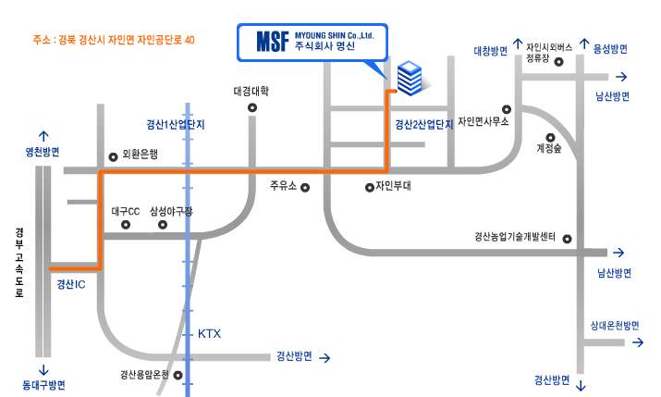
06 Address
www.imsf.co.kr
찾아오는 길
주소: 경북 경산시 자인면 자인공단로 40

